Slide 1
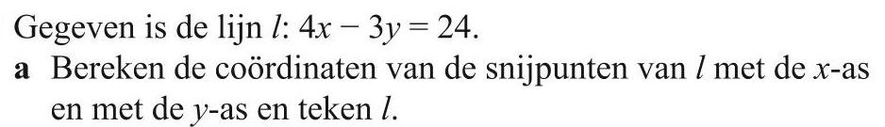
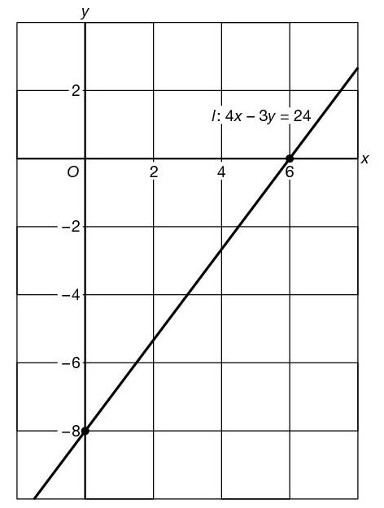














Opgave 61
a)
Snijpunt met de $x−as$ betekent $y=0$
$$4x−3y=24$$
geeft
$$4x=24$$
$$y=0$$
$$x=6$$
dus
$$\left(6, 0\right)$$
Snijpunt met de $y−as$ betekent $x=0$
$$4x−3y=24$$
geeft
$$−3y=24$$
$$x=0$$
$$y=−8$$
dus
$$\left(0, −8\right)$$

Slide 2






















$$l: 4x−3y=24$$
invullen geeft
$$?$$
$$A\left(8, 3\right)$$
$$4∙8−3∙3$$
$$=24$$
$$23$$
$$≠24$$
Klopt niet, dus $A$ ligt niet op $l$
invullen geeft
$$?$$
$$B\left(18, 16\right)$$
$$4∙18−3∙16$$
$$=24$$
$$24$$
$$=24$$
Klopt, dus $B$ ligt op $l$
invullen geeft
$$?$$
$$B\left(−30, −48\right)$$
$$4∙−30−3∙−48$$
$$=24$$
$$24$$
$$=24$$
Klopt, dus $C$ ligt op $l$

